Slide 1
L’allaitement
p. 76 à 85

Slide 2
L’allaitement maternel
Faire la lecture de la page 76 du Cémeq.
Voir l’anatomie du sein à la page 77.

Slide 3
L’évolution du lait maternel en fonction des besoins de l’enfant:
Colostrum
Lait de transition
Lait mature
Cémeq p.77
Apparaît au 3e trimestre se termine entre 2 et 4 jours post accouchement.
Remplace le colostrum et sa production se termine 2 semaines post accouchement.
Remplace le lait de transition ad la fin de l’allaitement
Riche en protéine, vitamines et sels minéraux
Riche en immunoglobuline et antioxydant
Effet laxatif, aide bébé à expulser le méconium
Riche en vitamines, en lipides et possède une meilleure valeur énergétique que le colostrum.
Contiens 10% de glucides-lipides-protéine
90% d’eau
vitamines et minéraux
.

Slide 4
Les avantages de l’allaitement pour la maman:
Effets protecteurs contre le cancer du sein
Semble réduire les risques d’ostéoporose
Augmente la perte de poids post grossesse
Retarde le retour de la fertilité
Aide l’involution utérine
Diminue le risque de dépression post-partum
Diminue la charge de travail (moins de manipulation)
Plus écologique

Slide 5
Les avantages de l’allaitement pour le bébé.
Non allergène
Protéine plus digeste
Fournis des anticorps
Contiens des agents qui empêchent la croissance bactérienne et virale.
Favorise le développement des tissus du cerveau, et le développement neurologique
Les constituants restent intacts post réchauffement
Favorise un lien d’attachement
Moins cher

Slide 6
Les inconvénients de l’allaitement:
Demande une grande disponibilité de la part de la mère.
Le père peut se sentir inutile.
Entraine des contraintes professionnelles.

Slide 7

Formule personnailsée:
Voici un fait surprenant sur le lait maternel .
Les seins possèdent des cellules réceptrices
qui détectent les virus ou les bactéries.
La salive du bébé signale au corps de la
mère que le bébé est malade, le corps va
donc modifier la composition immunitaire
lait l'adaptant aux pathogènes particuliers
du bébé en produisant des anticorps
personnalisés.

Slide 8
Visionnez le vidéo l’allaitement!
Disponible dans le Moodle compétence 27 cours #7

Slide 9
Montée laiteuse
La montée laiteuse est un phénomène normal qui s'installe au cours des 5 premiers jours après l'accouchement.
5 jours

Slide 10
Principes à respecter:
Nez dégagé
Bouche grande ouverte
Menton contre le sein
Tête penchée vers l’arrière
Lèvres retroussées sur l’aréole.

Slide 11
Principes à respecter pour nous assurer que bébé boit en quantité suffisante:
01
02
03
Varier les positions
Tenir bébé contre soi
S’assurer que le sein est souple
04
05
06
Offrir le sein avec lequel il a terminé à la dernière tètée
Avoir une grande prise
8 à 12 boires / jour
Voir explications additionnelles à la page 79

Slide 12

Est-ce que bébé boit bien?

Slide 13
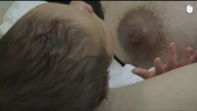
Principes de l’allaitement:
Allaitement
Regardez la vidéo suivante:

Slide 14





Les différentes positions d’allaitement: Observer les principes de base et les similitudes

Slide 15
Les complications de l’allaitement
Maman se plaint de douleur et dit que bébé boit souvent.
Vérifier le positionnement,
Assurez-vous que maman met une goutte de lait sur son
sein post allaitement,
Commencer par le sein le moins douloureux,
Varier le positionnement.

Slide 16
Les complications de l’allaitement
Engorgement mammaire:
Allaiter plus fréquemment
Extraire un peu de lait pour assouplir le sein (tire-lait prn)
Varier les positions
Appliquer du froid entre les tétées
Appliquer une feuille de chou vert frais (20 min)

Slide 17
Les complications de l’allaitement
Gerçures aux mamelons
Revoir la mise au sein
Mettre des gouttes de lait sur le mamelon post allaitement
Continuer l’allaitement de façon habituelle
Commencer par le sein le moins douloureux, puis passer à l’autre
Laisser les seins à l’air libre
Crème selon ordonnance

Slide 18
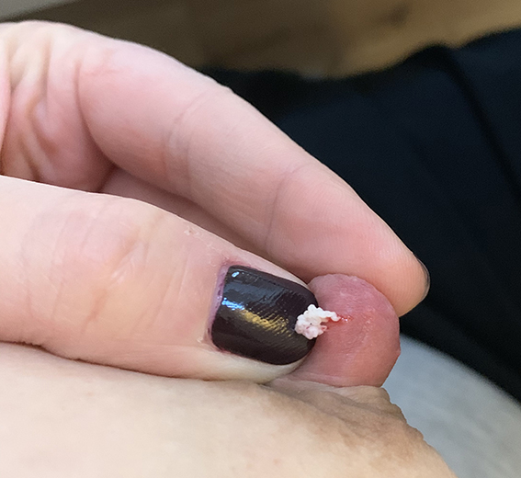
Les complications de l’allaitement
Obstruction des conduits galactophores
Un canal galactophore obstrué apparaît sous la forme d'une bille molle de la taille d'un petit pois, ou plus grosse.
Elle s'accompagne parfois d'une petite vésicule blanche sur le mamelon.

Slide 19
Les complications de l’allaitement
Obstruction des conduits galactophores
Commencer par le sein affecté
Varier les positions
Masser le sein affecté pendant l’allaitement
Appliquer de la glace entre les tétées
Dégager le sein pendant l’allaitement au lieu de relever le soutien-gorge/chandail
Appliquer de la chaleur sur les seins entre les tétées pour faciliter l’écoulement
Porter un soutien-gorge d’allaitement d’une taille appropriée pour ne pas compresser le sein.

Slide 20
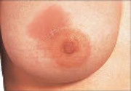
Les complications de l’allaitement
Mastite (inflammation)
Appliquer de la chaleur, masser délicatement pour favoriser l’écoulement du lait
Allaiter fréquemment pour garder le sein vide
Se reposer +++++
Varier les positions
Boire beaucoup
Éviter les vêtements qui compriment le sein
Analgésique prn
Consulter.

Slide 21
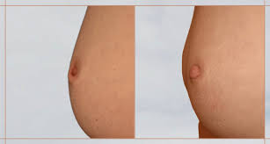
Les complications de l’allaitement
Mamelons plats ou invaginés

Slide 22
Les complications de l’allaitement
Seins invaginés/ mamelons plats
Prendre la position football/ madonne inversée et avant les pleurs
Encourager maman
Exprimer du lait sur les lèvres de bb
Faire sortir le mamelon de maman tire-lait, seringue inversée

Slide 23
Les complications de l’allaitement
Seins invaginés/ mamelons plats
Prendre la position football/ madonne inversée et avant les pleurs
Encourager maman
Exprimer du lait sur les lèvres de bb
Faire sortir le mamelon de maman tire-lait, seringue inversée
Exprimer du lait de façon manuelle ou avec le tire-lait

Slide 24

Se nourrir sainement
S’alimenter en suivant le guide alimentaire
S’hydrater abondamment
Avoir une alimentation variée
Consommer thé, café, chocolat et boissons gazeuses avec modération
Éviter de consommer alcool, tabac et drogues
Prendre des médicaments seulement sur ordonnance

Slide 25

La périssabilité du lait
Pour éviter de perdre du lait : Congeler des quantités variables de lait. Remplir les sacs au 2/3 maximum Utiliser le lait le plus vieux en premier Suivre les consignes de conservation du lait.

Slide 26
Les différents types de laits
Prêt à servir
Lait de vache/soya/chèvre
Liquide concentré
Proteins
En poudre

Slide 27
Principes à respecter pour l’alimentation au biberon
Choisir le bon biberon et la tétine qui convient
Remplir le biberon avec la bonne quantité
Tiédir le lait dans l’eau chaude
Bon positionnement/ se laver les mains
Faire des pauses pendant le boire pour faire éructer bb
Stériliser le matériel ad 4 mois.

Slide 28

Aider papa à se sentir utile
En l’encourageant à:
Changer la couche
Préparer le biberon
Aider à ce que maman se prépare pour l’allaitement
Aider à faire faire les rots
Faire du peau à peau si colique
Donner le bain
Faire les soins du cordon

Slide 29


Slide 30
03
Breast milk production
You can enter a subtitle here if you need it

Slide 31
Objectives of world breastfeeding week
Inform
Firmly anchor
Promote
Participate
Venus is extremely hot, even more than Mercury
Mercury is the closest planet to the Sun
Despite being red, Mars is a very cold place
Jupiter is the biggest planet of them all

Slide 32
Icon pack

Slide 33
Alternative resources
Here’s an assortment of alternative resources whose style fits that of this template:

